Slide 1
Подготовка к обучению грамоте
Екатеринбург 2011

Slide 2
Если ребенок с трудом осваивал материал по грамоте - трудности при обучении чтению и письму в школе
В старшем дошкольном возрасте решаются 3 основных задачи по подготовке к обучению грамоте:
научить - звуковому анализу и синтезу слов, т.е.сравнению и различению звуков на: гласные – согласные, звонкие – глухие, мягкие – твердые; - слоговому анализу и синтезу, т.е., делению слов на слоги разной слоговой структуры; - анализу и синтезу предложения, т.е. работе со схемами предложений. Детей обучают в последовательности: звук и слово - предложение – слог.

Slide 3
Работа над звуковым анализом слова
В первые месяцы учебного года (сентябрь, октябрь, ноябрь) предлагается научить детей звуковому анализу слова.
Задачи:
Научить различать понятия «звук» и «слово».
Дать понятия «звук», «слово».
Закрепить навык ориентироваться в ряду предметов.
Закрепить умение определять и правильно называть любой начальный звук в слове.
Закрепить умение определять место твердого согласного звука в слове.
Уточнить артикуляцию гласных звуков.
Дать понятие «гласный звук».
Запомнить гласные звуки и закрепить понятие «гласные звуки».
Познакомить с символикой гласных звуков.
Научить анализировать обратные слоги.
Научить анализировать прямые слоги.
Установить уровень усвоения детьми анализа и синтеза прямого слога.

Slide 4
игры
На различение звуков окружающей действительности
«Что звучало?»
2. «Послушай и воспроизведи»
3.«Жмурки»
4. «Шумящие коробочки»

Slide 5
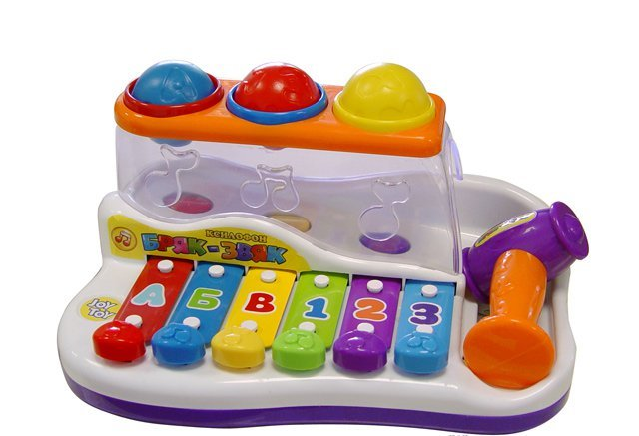
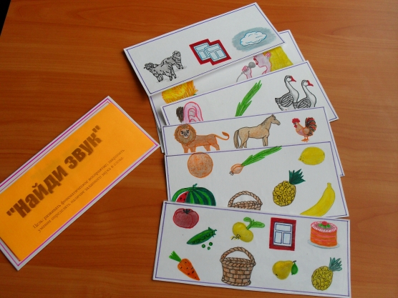
игры
Произнесение и сравнение речевых звуков:
«Поймай звук»
«Угадай звук»
«Послушаем, кто говорит»
«Отними звук»
«Любопытный»

Slide 6
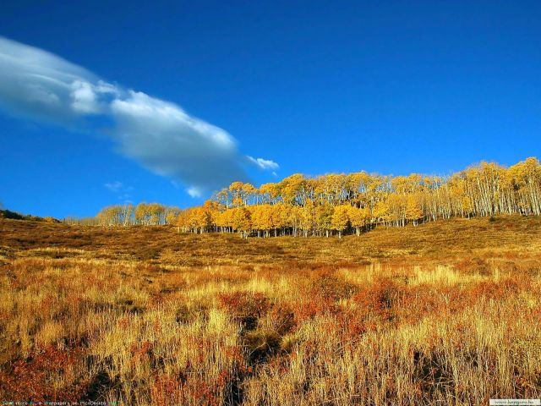
игры
Со словами паронимами и омонимами
«Подскажи словечко»:
Лото «Паронимы»
Составить предложения со словами - паронимами.
Холодно
тепло

Slide 7
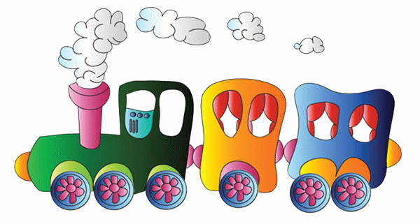
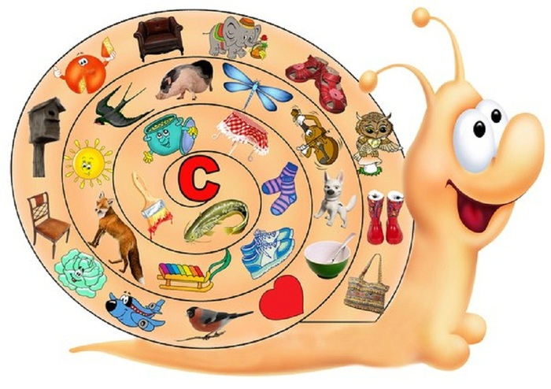
игры
Игры на определение места звука в слове
Лото «Назови картинку и найди гласный звук»
«Каждому звуку свой домик»
«Паровоз».

Slide 8
Понятия «Звук» и «Слово» Развитие фонематических процессов у детей 5 – 6 лет.
Сентябрь
1.Слушать и различать физические звуки.
2.Уточнить артикуляцию гласных звук.
3.Учить различать на слух: звук- слово.
4. Учить различать звуки «а,о,у,и,э» между собой.
5.Определять начальный гласный звук.
6.Придумывать слова, нач. с этих звуков.
Октябрь
1.Выполнение артикуляцион­ной гимнастики. Различение звуков С - 3 по артикуляции и на слух.
2.Работа с паронимами.
3.Подбор слов на звук С-3.
4.Определение на­чального согласного звука.
Ноябрь
1.Уточнить артикуляцию; сходства и различия звуков С-Ц.
2.0пределение последнего согласного звука.
3.Подбирать слова на звуки выбирать из ряда слов: С, Ц.
4. Выделять любой согласный из начала и конца слова.
5. Учить детей употреблять в речи понятия: начало слова, в на­чале слова, в конце слова.

Slide 9
Декабрь
1.Определение согласного в середине слова.
2.Различение звуков Ч, Щ на слух и в речи. 3.Выбор слов со звуком Ч, Щ из ряда слов с шипящими звуками.
Январь
4.Учить определять место звука в на­чале, середине, конце слова. Январь
1.Дифференциация звуков Ч-С (на слух и по артикуля­ции)
2.Различение слов на Ч, С; подбор слов на эти звуки, выделение звуков Ч, С из ряда других.
3.Определение места звуков в слове, особенно обратить внимание на середину слова.
4. Игры с паронимами.
Февраль
1.Сравнительная характери­стика зв. Щ, С.
2.Различать слова с этими звуками.
3.Придумывать слова со зву­ками Щ, С.
4.Произносить слова, в ко­торых одновременно встре­чаются звуки Щ, С.
5.Выделять слова со звуками Щ, С из ряда других

Slide 10
Март
1.Дифференциация звуков Ш-Ж-Щ.
2.Подбор слов на звуки: Ш, Ж, Щ.
3.Заучивание чистоговорок и потешек.
4.Выделение слов на заданный звук из ряда слов на звуки «ш,ж,щ»
Апрель
1. Различение звуков «Ж-З» по отработанной схеме, делая акцент на самостоятельную работу детей.
2.Игры на развитие фонема­тического слуха. 3..0пределение места любого звука в слове.
Май
1.Повторение: определение первого и последнего звука одновременно.
2.Подбирать слова на любой твердый звук
3.Определение места звука.
4. Воспроизводить слоговые цепочки с противоположными согласными: «са-ша-са; за-за-жа; па-ба-па; да-та-та» и т.д

Slide 11
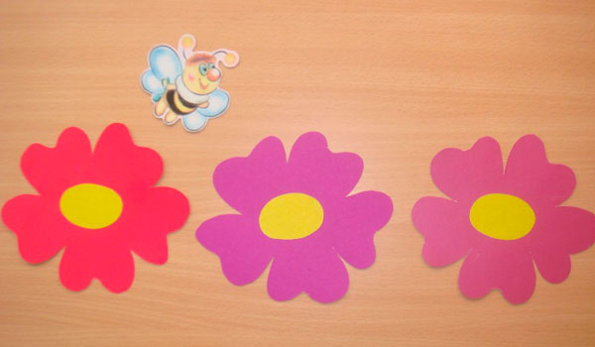
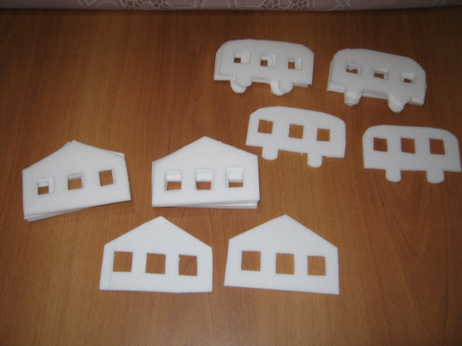
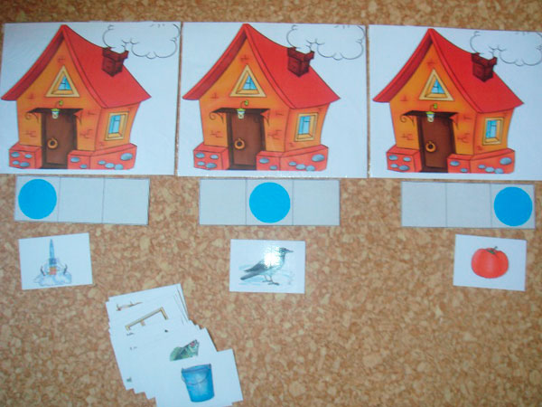
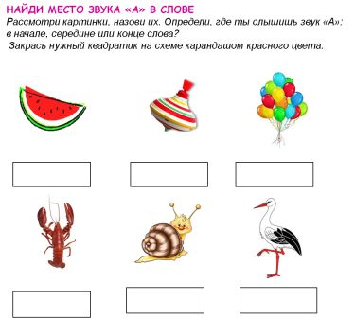
Место звука в слове.
В старшей группе дети научились определять место звука в слове. В начале подготовительной группы необходимо закрепить этот навык и выполнять его осознанно. При решении этой задачи необходимо использовать наглядные пособия такие как «Пчела села на цветок»
Можно использовать пособие с движущейся фишкой.

Slide 12
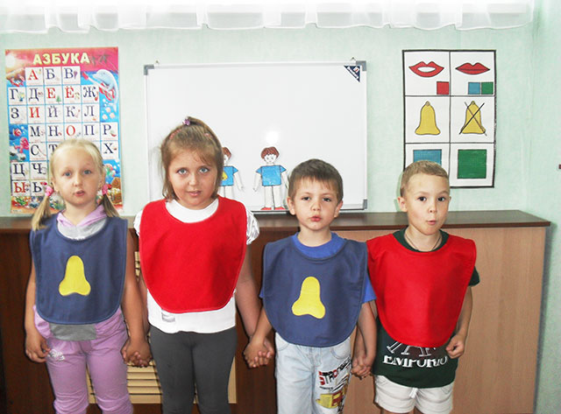
Анализ и синтез слога.
«Живые звуки»
«Сосчитай звуки»
«Скажи вместе»
«Звуки на ладошке»
Игровое упражнение «Соедини фишки».

Slide 13
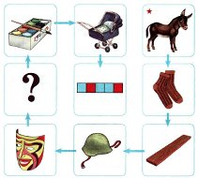
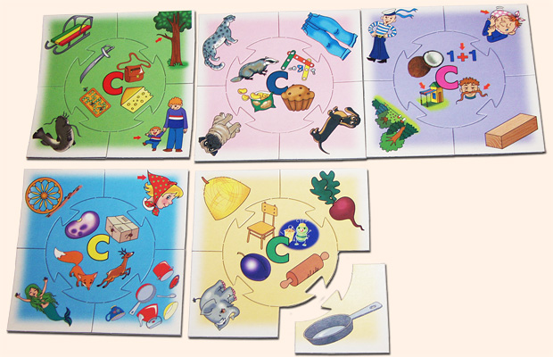
Позиция звука в слове.
Начальный звук в слове. Для подготовки к обучению грамоте очень важно, вычленяет ли ребенок звук из состава слова и правильно ли он называет этот звук. Звуки и буквы в русском языке называют по-разному. Например, буква [ ЭС], а звук[С ]; буква[ ЭР ], а звук [ Р ].
В результате работы взрослых, ребенок научится озвучивать определение начального звука так:
В слове «дом» первый звук [ Д ].
Слово «дом» начинается со звука [ Д ].

Slide 14
Алгоритм звукового анализа слова из 3-х звуков.
Выделить голосом и назвать первый звук в слове.
Произнести слово медленно, выделив голосом следующий звук.
Произнести слово медленно, выделив голосом следующий звук.
Назвать все звуки в слове по порядку.
Сосчитать и назвать количество звуков в слове.
Произнести слово медленно, чётко, так, чтобы был слышен каждый звук.

Slide 15
Спасибо за внимание !

